Slide 1
8vo Congreso
Internacional de
Vinculación con el
Medio UNAB 2025

Slide 2
Aequilibrium Sostenible
y la extensión académica en la Universidad Latina de Costa Rica
Enrique Ugalde MSc.
Estrategias de Desarrollo sostenible
Coordinador de Extensión Académica
Universidad Latina de Costa Rica

Slide 3
Esencia del Desarrollo Sostenible:
¿Porqué
la sostenibilidad?

Slide 4
Desarrollo Sostenible a nivel Institucional:
Impacto duradero
Resuelven problemas
sin crear nuevos.

Slide 5
Desarrollo Sostenible a nivel Institucional:
Imagen
con propósito:
Potencia la reputación organizacional.

Slide 6
Desarrollo Sostenible a nivel Social:
Empoderamiento
local:
Ofrece aprendizaje práctico
en gestión de recursos
y proyectos.

Slide 7
Desarrollo Sostenible a nivel Social:
Forma agentes
de cambio:
Crea líderes conscientes
y preparados para
soluciones sostenibles.

Slide 8
Desarrollo Sostenible a nivel de Gobernanza:
Legitimidad social:
Construye confianza
en las instituciones.

Slide 9
Desarrollo Sostenible a nivel de Gobernanza:
Atractivo para inversores:
Mayor interés en
empresas con propósito.

Slide 10
Desarrollo Sostenible a nivel Ambiental:
Rentabilidad verde
Reducen costos
al optimizar recursos.

Slide 11
Desarrollo Sostenible a nivel Ambiental:
Adaptación global:
Responden a las
crisis climáticas.

Slide 12
¿Cómo empezar?
Creando un
modelo propio
de Desarrollo Sostenible.

Slide 13
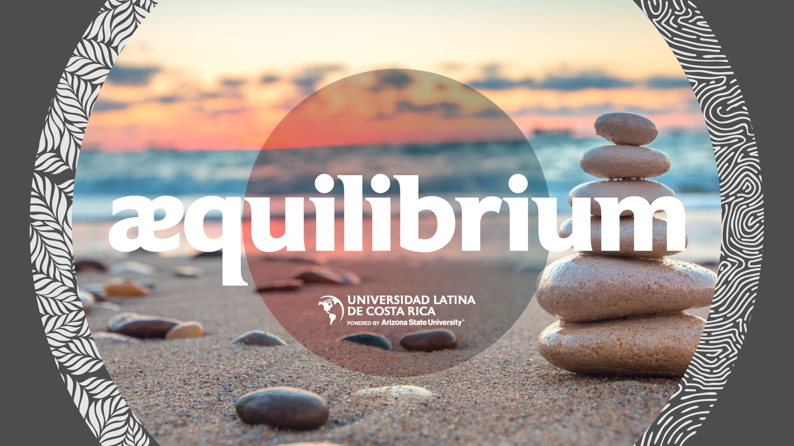

Slide 15
Es nuestro ideal que procura un desarrollo sostenible para el bienestar de todas las personas,
tanto de esta como de las siguientes generaciones.

Slide 16
Concepto integral:

Slide 17
Inversionistas
Cuerpo docente
Entes reguladores
Servicios internos
Proveedores de servicios
Entidades estatales
Comunicación y medios
Proveedores operativos
Aliados estratégicos nacionales
Estudiantes
Empleadores
Aliados estratégicos internacionales
Partes
interesadas:

Slide 18
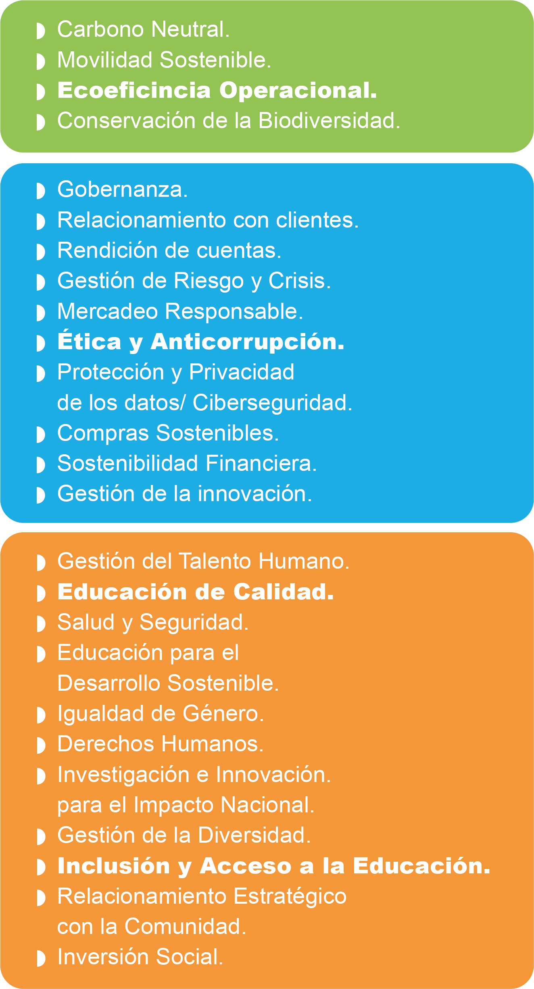
Temas
materiales:

Slide 19
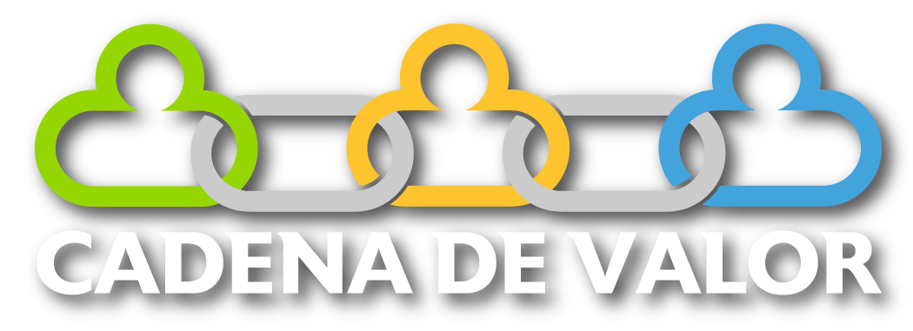
Para ULATINA:
Es la suma de todas las acciones procesos que hacen posible que una persona se eduque de forma excelente, bajo el modelo educativo de la Universidad Latina de Costa Rica.
El resultado obtenido no solo impacta individuos, trasciende a sus familias.

Slide 20
"Socialis" refiere a las personas, los grupos,
la comunidad y a la interacción entre individuos.
La construcción de un futuro sostenible no puede lograrse sin una perspectiva social sólida y equitativa.
En términos de sostenibilidad significa promover la justicia social, la igualdad de oportunidades, el respeto por los derechos humanos y la construcción de relaciones inclusivas, solidarias y colaborativas.

Slide 21
Dimensión
Acciones a corto plazo
SOCIAL
Asegurar que los programas de estudios sean flexibles y pertinentes a las necesidades del mercado.
Mantener el compromiso con la calidad académica institucional, mediante las acreditaciones ante entes nacionales e internacionales.
Evaluación a nivel vocacional de los estudiantes de nuevo ingreso.
Desarrollo del programa integral de tutorías para la comunidad estudiantil.
w Educación de Calidad
Acciones a largo plazo
Implementación de los 'Cursos Sello' basados en el modelo de Desarrollo sostenible.
Evaluación efectiva del logro de los estudiantes a través de la medición del perfil de egreso.
Programa de desarrollo profesional continuo para el personal docente y administrativo.

Slide 22
Dimensión
SOCIAL
w Inclusión
en la Educación
Acciones a corto plazo
Desarrollo del nuevo programa de becas que incluye acompañamiento, mentorías y guía de ruta.
Conexión con las comunidades de la Cuenca del Sixaola.
Acciones a largo plazo
Implementación del nuevo modelo de Escuelas Socio Deportivas del Real Madrid y la ULatina.
Creación del programa Ruta Vocacional, como instrumento de guía y acompañamiento a estudiantes de nivel secundaria.
Implementación del programa de Salud mental 2023-2025.

Slide 23
"Divitia" significa riqueza o recursos, en este contexto
resalta la importancia de administrar
y utilizar los recursos de manera responsable
y equitativa procurando un futuro sostenible.
El término cobra relevancia al recordarnos que la riqueza debe estar al servicio de los que más ayuda requieren
y que debemos gestionarla con sabiduría y consideración, según las necesidades de toda la comunidad global.

Slide 24
Dimensión
ECONÓMICA
Acciones a corto plazo
w Ética y Anticorrupción
Creación del curso de inducción a la Ética y Anticorrupción, para nuevo personal y funcionarios regulares.
Implementación de un espacio abierto de participación para que toda persona que presta servicios a la institución manifieste su preocupación sobre posibles prácticas ilegales.
Aplicación y análisis de la encuesta sobre cumplimiento de la ética, nivel institucional.
Acciones a largo plazo
Publicación del informe anual sobre la rendición de cuentas institucional, por medio del “Reporte de Sostenibilidad 2024”.

Slide 25
"Natura" es el término en latín que describe a la naturaleza en su sentido más amplio, abarcando todos los elementos y seres vivos que conforman el ámbito natural y esencial para la vida.
La sostenibilidad, busca establecer un equilibrio duradero entre las actividades humanas y la naturaleza, de modo que los recursos naturales sean utilizados de manera responsable y renovable, garantizando el bienestar de las generaciones futuras.

Slide 26
Dimensión
AMBIENTAL
Acciones a corto plazo
w Ecoeficiencia Operacional
Automatización y digitalización de los procesos de gestión académica para el período 2023-2026.
Fortalecimiento del Programa Bandera Azul Ecológica en las nuestras 7 sedes.
Incorporación de la distinción de Marca País: “Esencial Costa Rica” en actividades académicas.
Conversión de la Sede Heredia en un Campus Verde.
Acciones a largo plazo
Reorganización del Simposio Institucional de Ciencia para el Desarrollo Sostenible en la Universidad Latina de Costa Rica.
Fortalecimiento de la Feria Ambiental en las 6 sedes de Universidad Latina.

Slide 27
Vinculación con el M. y Desarrollo Sostenible:
¿Porqué
Vinculación
con el Medio?

Slide 28
Vinculación con el M. y Desarrollo Sostenible:
Pertinencia social: Responde a
necesidades reales
de las comunidades.

Slide 29
Vinculación con el M. y Desarrollo Sostenible:
Interdisciplinariedad:
Ofrece
soluciones integrales.

Slide 30
Vinculación con el M. y Desarrollo Sostenible:
Cocreación:
Impacto tangible entre academia y comunidad.

Slide 31
Vinculación con el M. y Desarrollo Sostenible:
Educación transformadora:
Crea líderes sostenibles
y conscientes.

Slide 32
Vinculación con el M. y Desarrollo Sostenible:
Economía regenerativa:
Restaura más
de lo que consume.

Slide 34
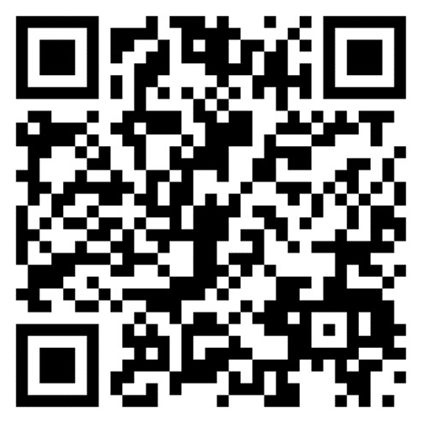
Ya está publicado el programa de desarrollo sostenible de la Universidad Latina de Costa Rica. 2023-2028

Slide 35
Vincularnos con el medio
y apostar por lo sostenible
es elegir ser parte de la solución.

Slide 36
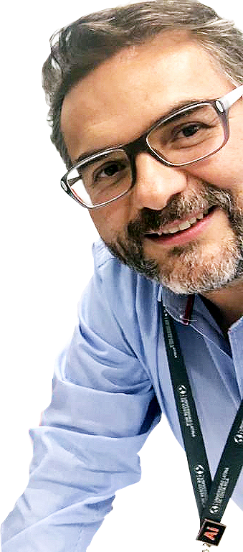
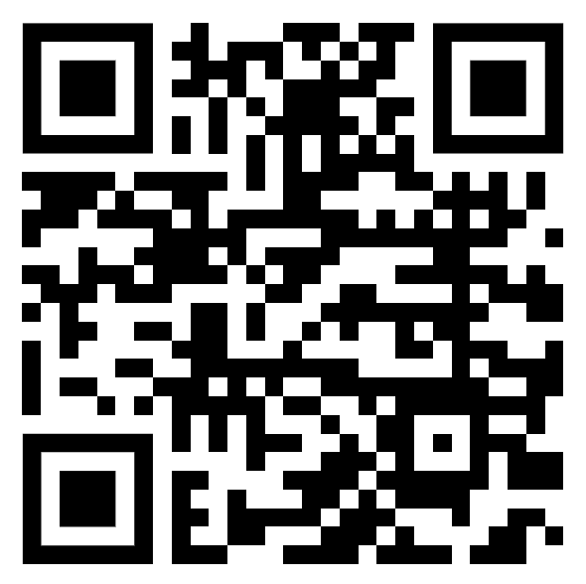
Muchas gracias!
Thank you so much!
8vo Congreso
Internacional de
Vinculación con el
Medio UNAB 2025

